Slide 1
CLASSIFICATION KNN
Réalisé par:
WAHIA Asma
NASSER Dounia
KASSRI Ilham
Encadré par:
Pr.OURDOU Amal

Slide 2
Table of contents
01
02
03
04
Définition knn
Comment fonctionne K-NN
Comment choisir la valeur de K
Un exemple pour comprendre le fonctionnement de l'algorithme K-NN
05
Avantages et Inconvénients de l'algorithme KNN

Slide 3
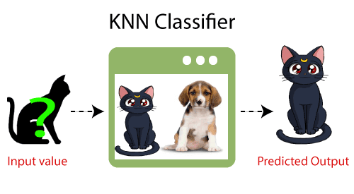
Définition knn
K-NN est un algorithme d'apprentissage supervisé simple et non paramétrique qui peut être utilisé pour la classification et la régression. Il stocke toutes les données disponibles et classe un nouveau point de données en fonction de sa similarité avec les données existantes. K-NN ne fait aucune hypothèse sur les données sous-jacentes et est souvent utilisé pour les problèmes de classification.

Slide 4

Comment fonctionne K-NN ?
Le fonctionnement de K-NN peut être expliqué sur la base de l'algorithme ci-dessous :
Étape 1 : Sélectionnez le nombre K de voisins
Étape 2 : Calculer la distance euclidienne du nombre K de voisins
Étape 3 : Prenez les K voisins les plus proches selon la distance euclidienne calculée.
Étape 4 : Parmi ces k voisins, comptez le nombre de points de données dans chaque catégorie.
Étape 5 : Attribuez les nouveaux points de données à la catégorie pour laquelle le nombre de voisins est maximal.
Étape 6 : Notre modèle est prêt.

Slide 5
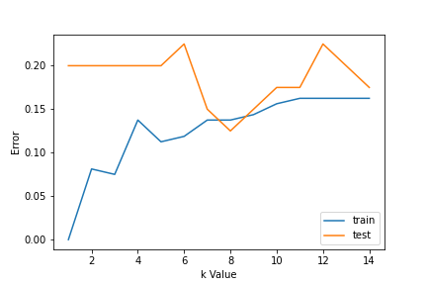
Choisir la valeur de K
K est un paramètre critique dans l'algorithme K-NN. Par conséquent, nous devons garder à l'esprit certains points avant de décider d'une valeur de K.
L'utilisation de courbes d'erreur est une méthode courante pour déterminer la valeur de K. L'image ci-dessous montre des courbes d'erreur pour différentes valeurs de K pour les données de test et d'apprentissage.

Slide 6
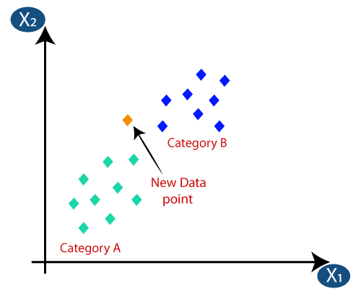
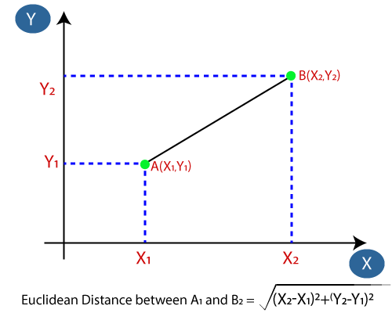
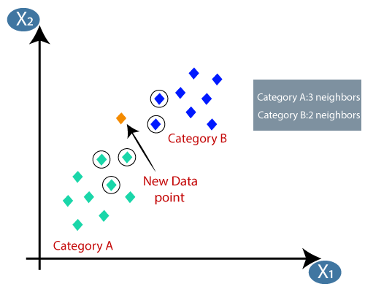
Un exemple pour comprendre le fonctionnement de l'algorithme K-NN
Supposons que nous ayons un nouveau point de données et que nous devions le placer dans la catégorie requise.
Nous choisirons le nombre de voisins, nous choisirons donc le k=5.
Ensuite, nous calculerons la distance euclidienne entre les points de données. La distance euclidienne est la distance entre deux points, que nous avons déjà étudié en géométrie
Comme nous pouvons le voir, les 3 voisins les plus proches appartiennent à la catégorie A, donc ce nouveau point de données doit appartenir à la catégorie A.

Slide 7
Avantages et Inconvénients de l'algorithme KNN :
Avantages de l'algorithme KNN :
Il est simple à mettre en œuvre.
Il est robuste aux données d'entraînement bruitées
Cela peut être plus efficace si les données d'entraînement sont volumineuses.
Inconvénients de l'algorithme KNN :
Il faut toujours déterminer la valeur de K qui peut parfois être complexe.
Le coût de calcul est élevé en raison du calcul de la distance entre les points de données pour tous les échantillons d'apprentissage.

Slide 8
Merci !

